Slide 1
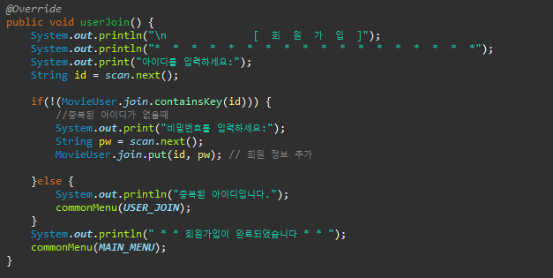
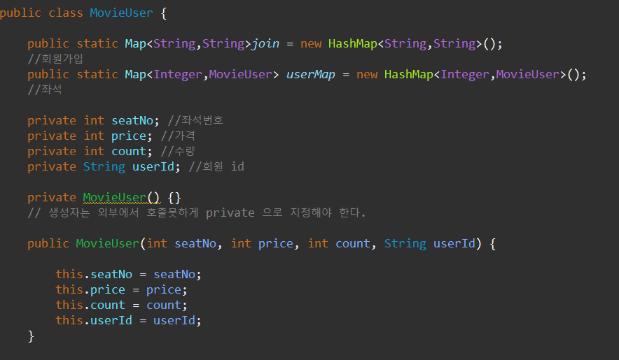
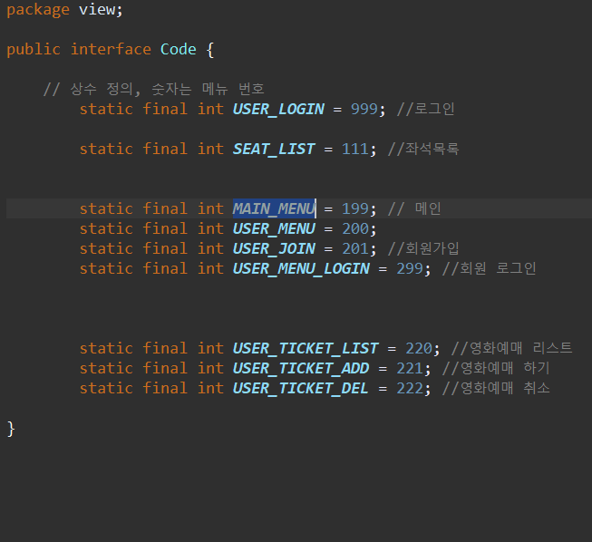
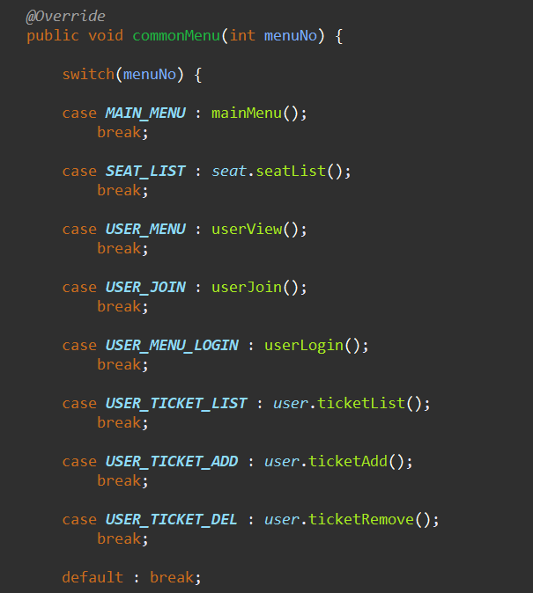
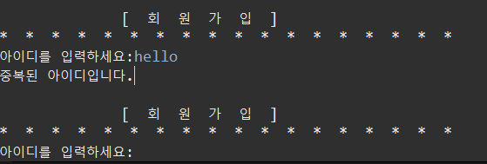
[회원가입]
[console]
중복된 아이디가 없을 경우 아이디를 저장하고 비밀번호를 입력후에 MovieUser 클래스에 입력받은 id,pw의 값을 회원정보에 추가
[MovieUser class]
[중복된 아이디가 있을경우 ]
[console]
아이디가 중복되었다는 내용을 반환하고 회원가입 화면 처음으로 돌아간다

